Slide 1
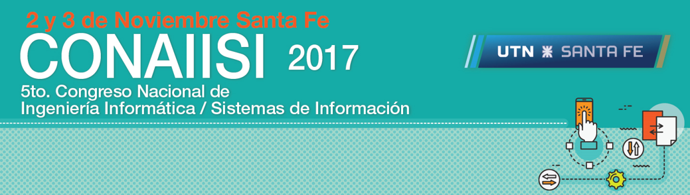
GuardIAn Un agente inteligente encargado de la seguridad en las calles de Santa Fe.
Autores:
Emiliano Gioria | emigioria@outlook.com
Andrés Rico | andres.rico94@gmail.com
Esteban Rebechi | estebanrebechi@outlook.com

Slide 2
Introducción
GuardIAn se desarrolló en el contexto de un trabajo práctico de la cátedra Inteligencia Artificial, en donde se solicitó el diseño de un agente inteligente basado en un sistema de producciones que interprete las frases de un usuario o persona y descubra en la conversación patrones que estén asociados a situaciones de peligro tales como "ayuda", "me están pegando", etc. Luego, este toma acciones que ayuden a la persona que está en problemas como, por ejemplo, llamar a la ambulancia, a la policía, etc.

Slide 3
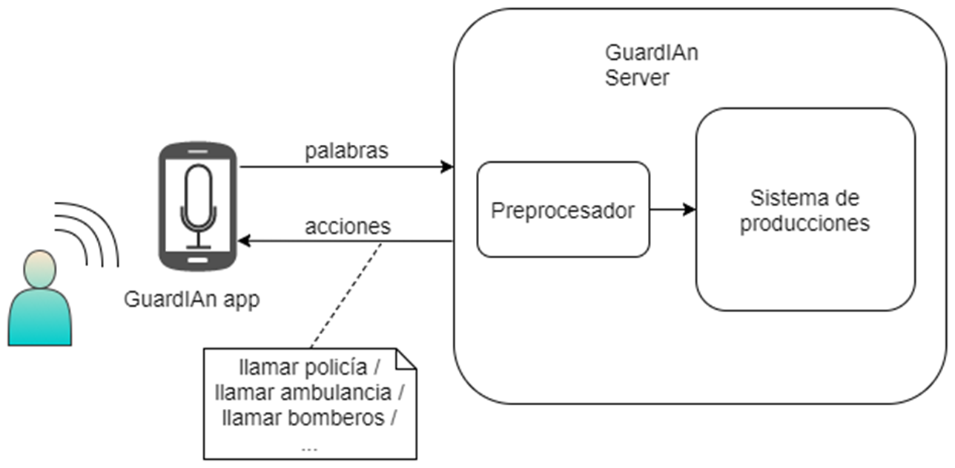

Arquitectura

Slide 4
Sistema de producciones
Aplica reglas sobre un conjunto de hechos para elegir acciones a tomar. Cada regla tiene una condición que, cuando es satisfecha por los hechos, habilita una acción para dispararse.
Se compone de tres partes:
Memoria de trabajo: almacena los hechos
Memoria de producciones: almacena las reglas
Motor de inferencia: determina las reglas aplicables y elije una acción a tomar según algún criterio.

Slide 5
La red RETE
Algoritmo implementado para mejorar los tiempos de respuesta del sistema de producciones.
Permite implementar el emparejamiento de patrones en un sistema de producción de manera eficiente.
La red recuerda qué condiciones eran satisfechas en ciclos anteriores y actualiza esa información cuando cambian los hechos, sólo para las reglas afectadas.

Slide 6
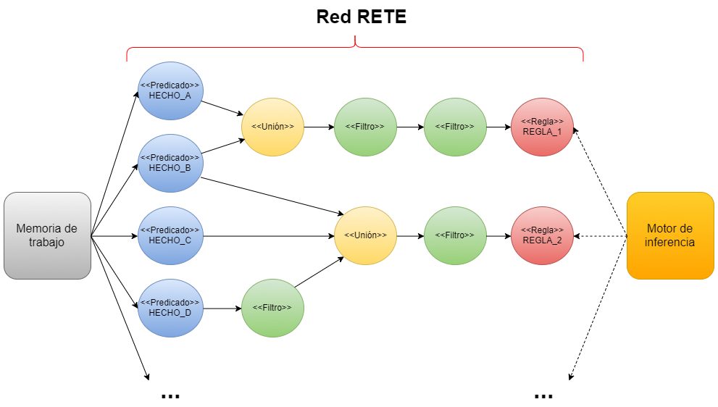

Slide 7
Resultado y conclusiones
La performance del sistema de producciones es aceptable, gracias a la utilización de la red RETE.
El agente es capaz de elegir acciones correctas cuando se lo alimenta con palabras que se suelen escuchar en una situación de peligro.
En general, el trabajo fue una experiencia enriquecedora para sus participantes.

Slide 8
Trabajos futuros
Mejorar el preprocesamiento para detectar el contexto en el que se dijeron las palabras.
Realizar un software que genere una red Rete mediante una definición formal de reglas.

Slide 9

¡GRACIAS POR SU ATENCIÓN!
¿Preguntas?

